Slide 1
Právní informace
Kateřina Krčálová Konečná

Slide 2
Právní informace – zdroje
Databáze

Slide 3
Databáze Beck-online
od nakladatelství C.H. Beck, s. r. o.
obsahuje: právní předpisy, judikaturu, komentáře (monografie), časopisy
několik verzí dle obsahu:
START: aktualizované právní předpisy – zdarma
PRO: právní předpisy, judikatura, základní dokumenty bez ohledu na oblast práva, archivy časopisů
SELECT: verze PRO rozšířená o komentáře a další dokumenty z nakladatelství C.H.Beck z vybraných právních odvětví
PREMIUM: verze PRO rozšířená o všechny komentáře, časopisy a další dokumenty z nakladatelství C.H.Beck
SPOLUŽÁCI: výhodná nabídka pro studenty denního studia
zkušební přístup na 14 dnů

Slide 4
Databáze Beck-online
Právní zpravodaj – aktuality z oblasti práva
Sbírka zákonů a Sbírka mezinárodních smluv
Předpisy krajů
Věstníky a zpravodaje: důvodové zprávy, Finanční zpravodaj MF ČR, Věstník Ministerstva pro místní rozvoj ČR, Věstník MŠMT ČR, Věstník ČAK, Věstník ČNB, Věstník ÚOOÚ atd.
Judikatura: obsáhlá část – sbírky soudních rozhodnutí NSS, NS, ÚS, rozhodnutí finančního arbitra, judikatura uveřejněná v časopisech C.H.Beck, rozhodnutí ÚOHS, ÚPV atd.
Dokumenty EU
e-verze časopisů nakl. C.H.Beck, dalších časopisů a výkl. stanovisek Komise pro aplikaci nové civilní legislativy (MS ČR)

Slide 5
Databáze Beck-online
základní vzory právních smluv a dokumentů
právnický slovník nakl. C.H.Beck
komentáře, články, vzory a další knihy rozdělené dle právních odvětví
u časopiseckých článků jsou uvedeny odkazy na související judikaturu a právní předpisy
texty lze tisknout, ukládat, posílat mailem; vytvářet si vlastní rešerše, složky apod.
součástí databáze jsou právnické kalkulačky pro výpočet poplatků a tarifů
na úvodní straně jsou odkazy na vybrané knihy a komentáře, monitor Sbírky zákonů, aktuálně vydané články, aktuality z Právního zpravodaje a dokumenty související s vybraným aktuálním tématem (GDPR)

Slide 6
ASPI (Automatizovaný systém právních informací)
od nakladatelství Wolters Kluwer, a. s.
obsahuje: právní předpisy, judikaturu ČR, SR a EU, judikaturu ČR a SDEU, základní právní literaturu, bibliografii a stejnopis Sbírky zákonů od roku 1918, 1200 titulů výkladové literatury od nakladatelství WK
několik verzí dle profesního zaměření a specializací dle právních odvětví:
Advokátní kancelář
Daňová firma
Firma
Veřejná správa
StudentASPI
verze mají tři stupně: Start, Plus, Premium a rozdělení dle právních specializací

Slide 7
ASPI (Automatizovaný systém právních informací)
ASPI Právní informační systém:
Předpisy
Judikatura
Literatura: základní literatura, stanoviska, důvodové zprávy, výklady ústředních orgánů, příspěvky, články a stanoviska Svazu měst a obcí, historická literatura, periodika, publikace WK, Linde a MU
Předpisy EU a judikatura SDEU: konsolidované předpisy, Úřední věstník EU, přípravné dokumenty k právním předpisům
Bibliografie: záznamy knihy a článků z právních odvětví od 1918 do současnosti
Usnesení vlády
Bisnode: ekonomické informace o firmách v ČR
Registry: např. Centrální evidence exekucí, Centrální evidence závětí, Centralní registr vozidel, Evidence knihoven, Evidence Rejstříku trestů
Právní newslettery
Zpravodajství ČTK: Právní monitoring, Klíčové transakce a firmy

Slide 8
ASPI (Automatizovaný systém právních informací)
ASPI Knihovna:
komentáře, časopisy, monografie, merita, vzory smluv a podání, vybraná judikatura
více než 1200 titulů; rozdělena do specializací dle odvětví
Občanský zákoník: srovnávací komentář
ASPI Navigátor: grafické zobrazení postupů podle právních předpisů
Kalkulačka ASPI: úroky z prodlení, cestovné, odměna advokáta, odměna notáře, soudní poplatky atd.
Přeložená legislativa: překlady stěžejních českých předpisů do němčiny a angličtiny
Informace o firmách
Expertní databáze rozhodnutí ÚOHS ve věci veřejných zakázek
Komentované vzory právních dokumentů z oblasti obchodního a občanského práva
Praktický manuál k zákonu o obchodních korporací
ČSN

Slide 9
ASPI (Automatizovaný systém právních informací)
ASPI Nástroje a funkce:
LexRank: řazení výsledků vyhledávání podle relevance dokumentů
Upozornění na změnu předpisů: sledování změn konkrétních předpisů a paragrafů
AsistASPI: asistenční služba, pokud je uživatel mimo dosah ASPI
SymbioASPI: softwarové propojení mezi Předpisy ASPI a wordem

Slide 10
ASPI (Automatizovaný systém právních informací)
po spuštění databáze se zobrazí novinky a aktualizace
u vybraného předpisu jsou vždy zobrazeny další vazby a souvislosti (prováděcí předpisy, derogace, judikatura, literatura atd.)
k dispozici jsou předchozí znění předpisů

Slide 11
Databáze Codexis
od softwarové společnosti Codexis, s. r. o.
uživatelsky přívětivý
obsahuje: právní předpisy ČR a EU, odborné články a komentáře, judikatura českých soudů a soudů EU, věstníky ministerstev
zákony jsou v aktuálním, minulém i budoucím znění
upozorňování na změny vybraných právních předpisů
Codexis Academia: verze pro studenty právních oborů zdarma
Codexis Advokacie, Codexis Justice, Codexis Mobile

Slide 12
Databáze Codexis
Doplňky:
Codexis Net Servis
Komentáře Liberis: komentáře k právním předpisům z vybraných nakladatelství
Citační systém Citex: řazení judikátů dle jejich citovanosti v jiných soudních rozhodnutí
Právní kalkulačka: soudní poplatky, odměny advokáta, notáře
Právní pojmy s judikaturou, právnický latinský slovník
Slovenská legislativa
Rekodifikace soukromého práva: podrobné srovnání nejvýznamnějších předpisů dřívější právní úpravy a jejich ekvivalentu po rekodifikaci od 1. 1. 2014
Transformace přestupkového práva: srovnání přestupkových zákonů a vazeb mezi nimi
Vzory smluv a podání
Sledované změny: sledování změn ve vybraných dokumentech a ustanoveních
Sledované ČSN: sledování změn vybraných norem
Codexis Link: rychlé zobrazení předpisu a propojení s Wordem
Časopisy: e-verze vybraných časopisů

Slide 13
Databáze Codexis
Monitory:
Codexis Net Servis
Komentáře Liberis: komentáře k právním předpisům z vybraných nakladatelství
Citační systém Citex: řazení judikátů dle jejich citovanosti v jiných soudních rozhodnutí
Právní kalkulačka: soudní poplatky, odměny advokáta, notáře
Právní pojmy s judikaturou, právnický latinský slovník
Slovenská legislativa
Rekodifikace soukromého práva: podrobné srovnání nejvýznamnějších předpisů dřívější právní úpravy a jejich ekvivalentu po rekodifikaci od 1. 1. 2014
Transformace přestupkového práva: srovnání přestupkových zákonů a vazeb mezi nimi
Vzory smluv a podání
Sledované změny: sledování změn ve vybraných dokumentech a ustanoveních
Sledované ČSN: sledování změn vybraných norem
Codexis Link: rychlé zobrazení předpisu a propojení s Wordem
Časopisy: e-verze vybraných časopisů

Slide 14
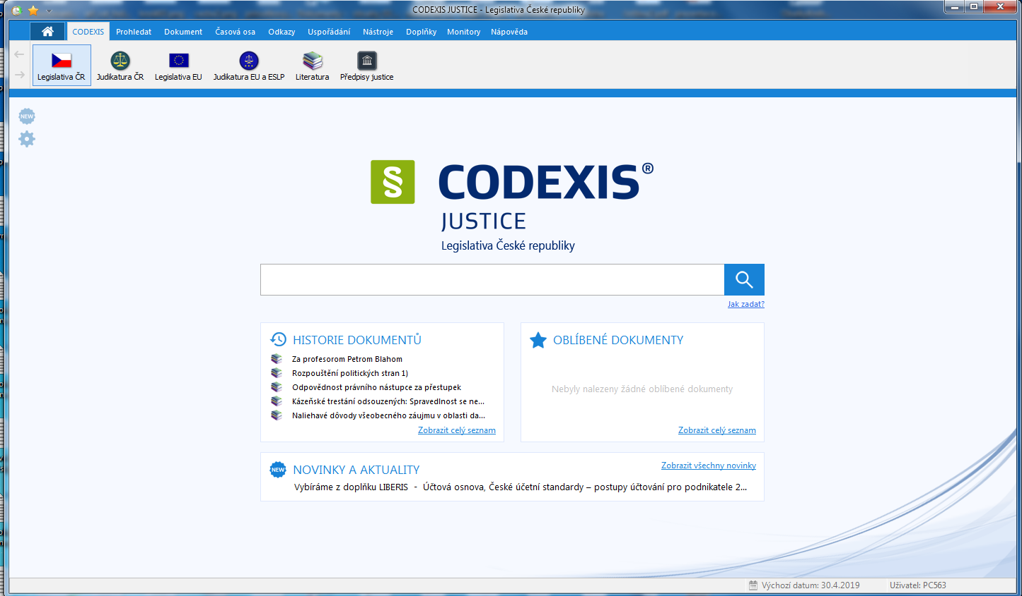

Slide 15
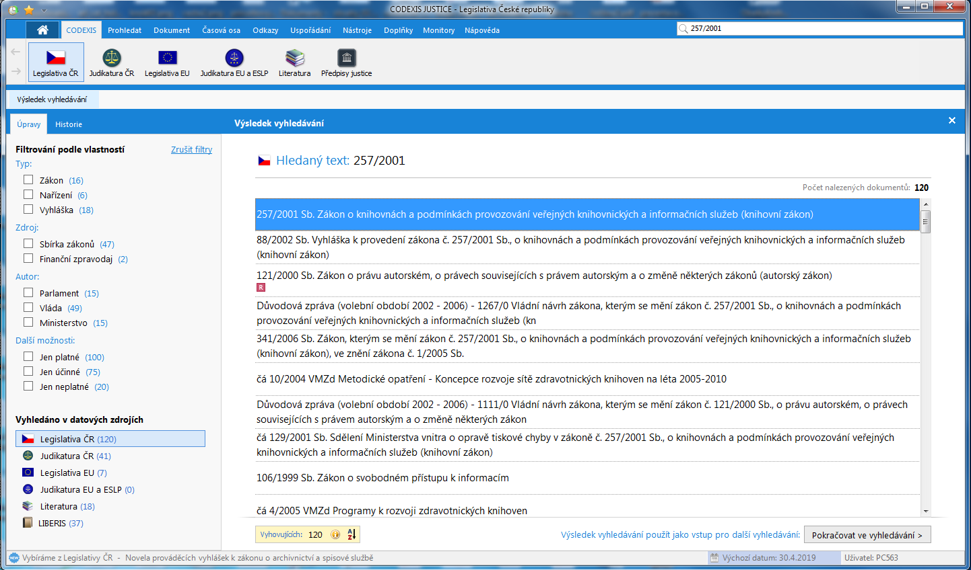

Slide 16
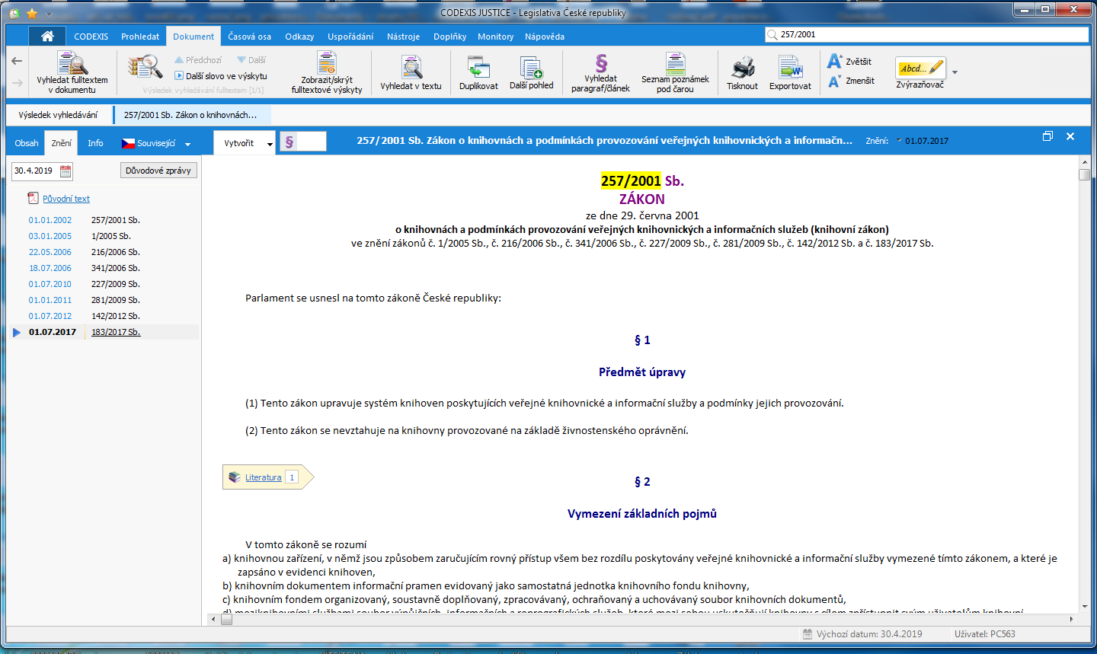

Slide 17
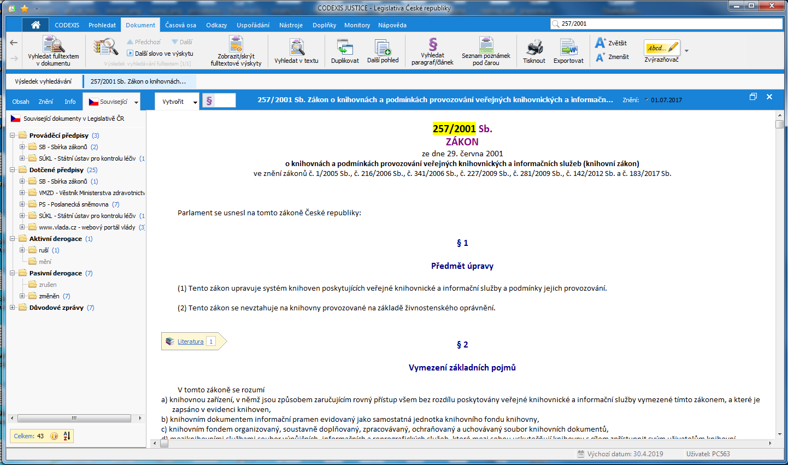

Slide 18
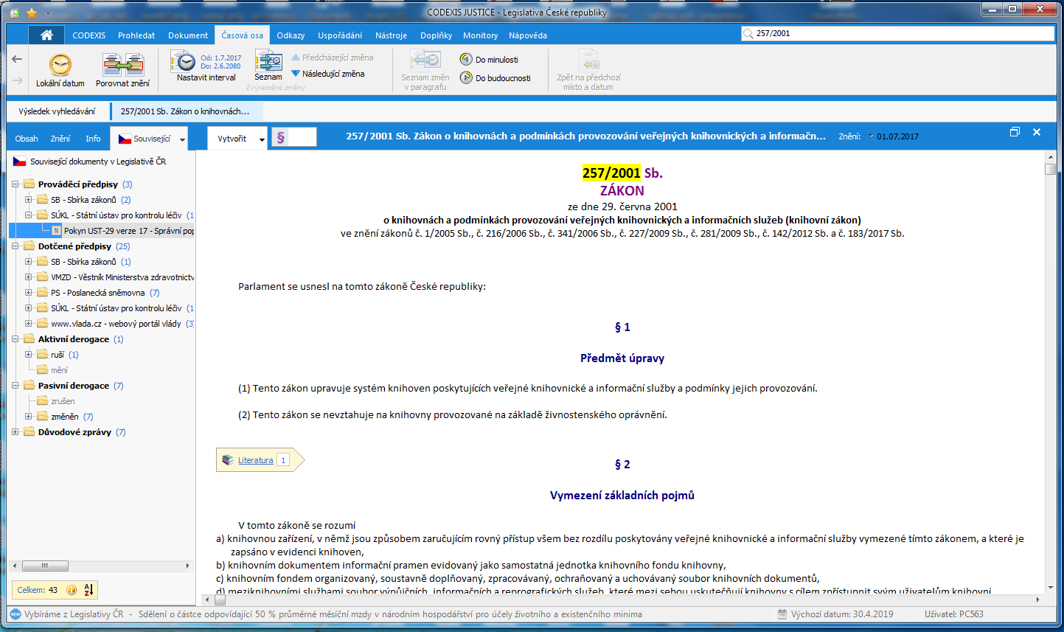

Slide 19
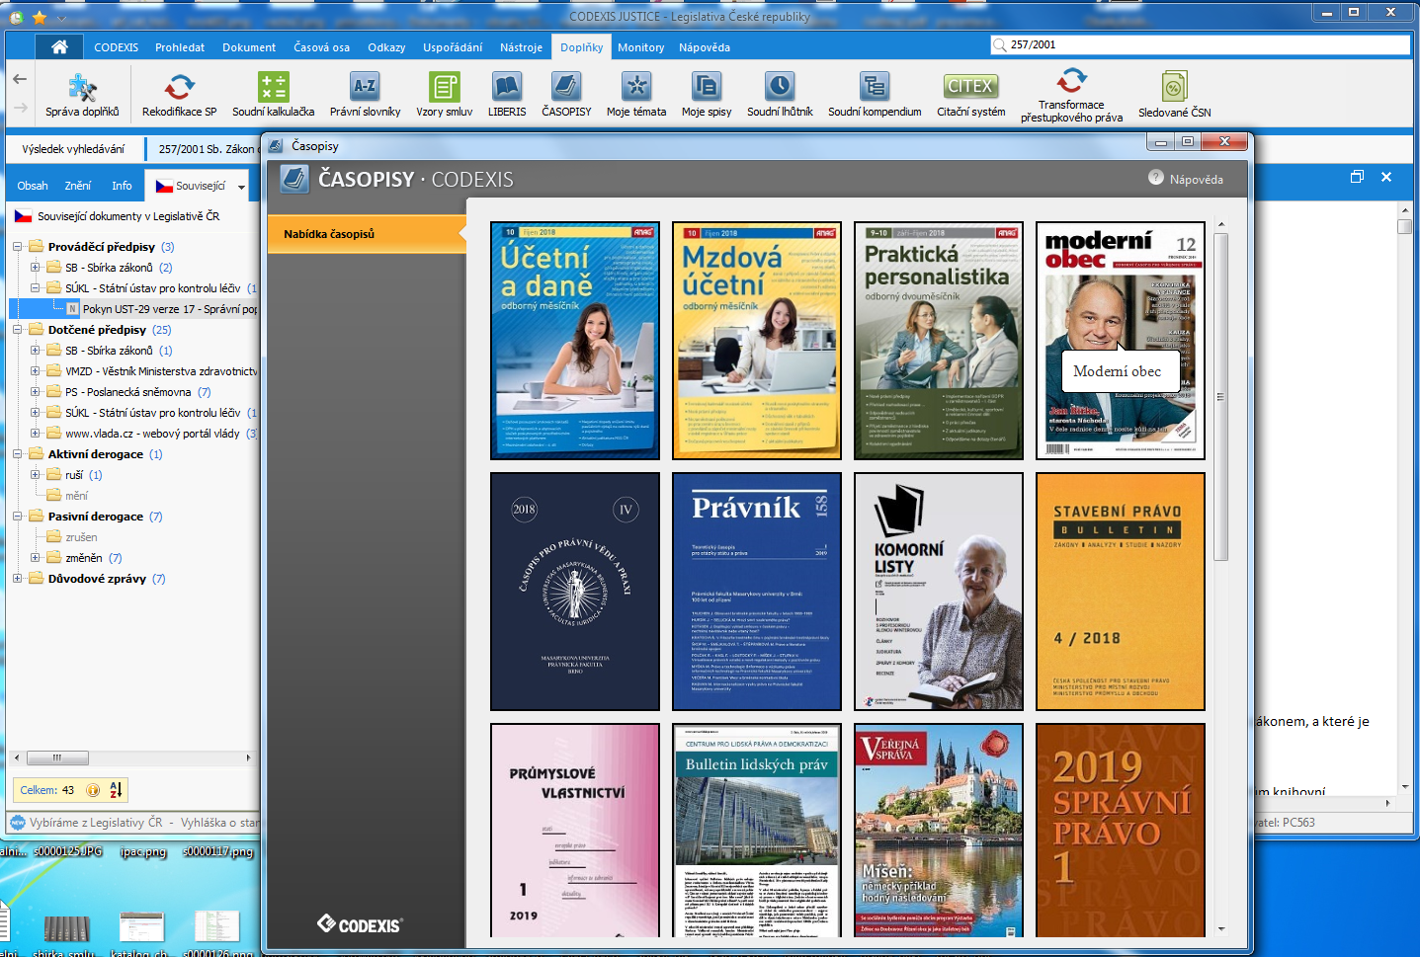

Slide 20
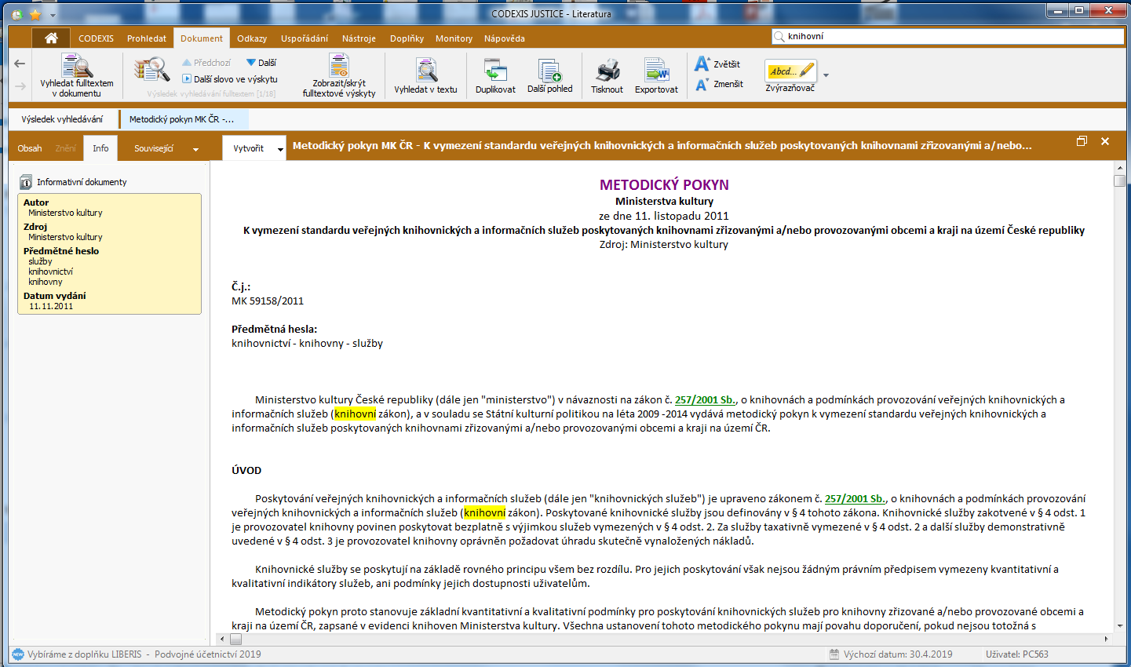

Slide 21
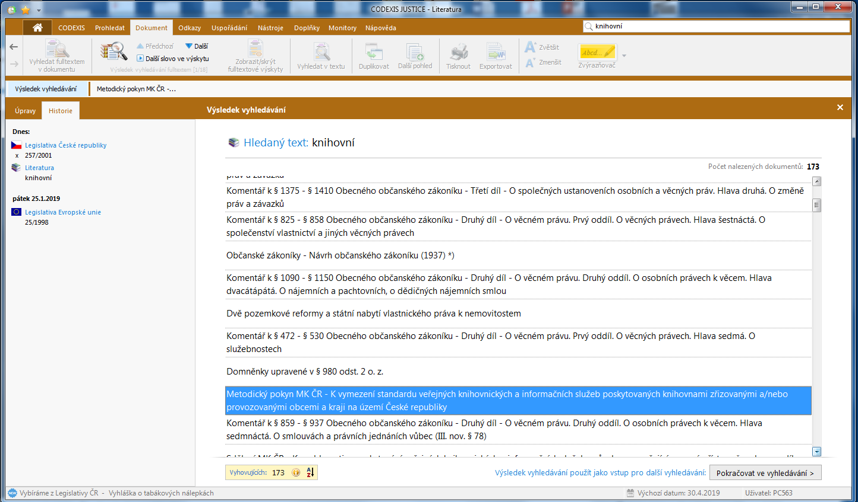

Slide 22
Sbírka zákonů a Sbírka mezinárodních smluv
zák. č. 309/1999 Sb., o Sbírce zákonů a Sbírce mezinárodních smluv
sbírka zákonů a sbírka mez. smluv obsahují: ústavní zákony, zákony, zákonná opatření Senátu, nařízení vlády, právní předpisy ministerstev a ostatních ústředních správních úřadů, další vybrané akty státních orgánů
ministerstvo vnitra zveřejňuje způsobem umožňujícím dálkový přístup stejnopis sbírky zákonů vydávané po 4. květnu 1945 a sbírky mezinárodních smluv (na webu ministerstva)
stejnopis se nepovažuje za sbírku zákonů a sbírku mezinárodních smluv
sbírky vydává a zajišťuje její tisk a distribuci ministerstvo vnitra
kraje a obce umožní každému nahlížet do sbírek a Úředního věstníku EU

Slide 23
Sbírka zákonů a Sbírka mezinárodních smluv (SZaMS)
zák. č. 222/2016 Sb., o Sbírce zákonů a Sbírce mezinárodních smluv a o tvorbě právních předpisů vyhlašovaných ve Sbírce zákonů a Sbírce mezinárodních smluv (zákon o Sbírce zákonů a mezinárodních smluv)
nabývá účinnosti 1. 1. 2020
SZaMS je úředním listem, ve kterém se vyhlašuje závazné znění právního předpisu, mezinárodní smlouvy nebo jiného aktu
vede se v elektronické i listinné podobě, obě podoby mají stejné účinky
elektronický systém SZaMS: informační systém veřejné správy, správcem je ministerstvo vnitra, obsahuje vydavatelem ověřené texty
je-li vyhlašovaným předpisem novela, uvede se text právního předpisu ve znění novely v příloze částky

Slide 24
Sbírka zákonů a Sbírka mezinárodních smluv (SZaMS)
zák. č. 222/2016 Sb., o Sbírce zákonů a Sbírce mezinárodních smluv a o tvorbě právních předpisů vyhlašovaných ve Sbírce zákonů a Sbírce mezinárodních smluv (zákon o Sbírce zákonů a mezinárodních smluv)
vyhlášením předpisu v SZaMS se rozumí zpřístupnění částky, v níž je akt obsažen, v elektronického systému. Pokud nastane překážka bránící elektronickému vyhlášení, vyhlašuje se předpis v SZaMS v listinné podobě.
předpis ve SZaMS vyhlásí vydavatel na základě požadavku oprávněné osoby prostřednictvím elektronického systému tvorby právních předpisů

Slide 25
Sbírka zákonů a Sbírka mezinárodních smluv (SZaMS)
elektronický systém tvorby právních předpisů: informační systém veřejné správy, správcem je ministerstvo vnitra
elektronický systém tvorby: probíhá zde tvorba předpisu, podepsání, předložení k vyhlášení, úprava textu, předložení upraveného textu k ověření
novely: tvorba návrhu právního předpisu, který je novelou jiného předpisu, probíhá vyznačením změn do platného znění novelizovaného předpisu. Systém převede vyznačené změny do textu návrhu novely předpisu.
k návrhu právního předpisu se přikládá alespoň důvodová zpráva a stručný popis obsahu návrhu
obce a kraje umožní v úředních hodinách nahlížet do elektronické SZaMS

Slide 26
Sbírka zákonů a Sbírka mezinárodních smluv (SZaMS)
elektronický systém tvorby právních předpisů: informační systém veřejné správy, správcem je ministerstvo vnitra
elektronický systém tvorby: probíhá zde tvorba předpisu, podepsání, předložení k vyhlášení, úprava textu, předložení upraveného textu k ověření
novely: tvorba návrhu právního předpisu, který je novelou jiného předpisu, probíhá vyznačením změn do platného znění novelizovaného předpisu. Systém převede vyznačené změny do textu návrhu novely předpisu.
k návrhu právního předpisu se přikládá alespoň důvodová zpráva a stručný popis obsahu návrhu
obce a kraje umožní v úředních hodinách nahlížet do elektronické SZaMS

Slide 27
zakonyprolidi.cz
projekt společnosti AION CS, s. r. o.
spuštěno v roce 2011
předpisy ze Sbírky zákonů od roku 1945
tři verze služby:
Bezplatně a bez přihlášení: původní vyhlášené znění předpisu, současné konsolidované znění, předcházející a budoucí znění předpisu
Bezplatně s přihlášením: předchozí + volba oblíbených předpisů pro rychlý přístup, e-mailová upozornění na novinky, vlastní komentáře a poznámky
Zákony pro lidi PLUS: zpoplatněno, předchozí + všechna znění předpisů, sdílení svých komentářů a poznámek, pokročilé exporty do PDF a wordu

Slide 28
zakonyprolidi.cz
zdrojem dat jsou stejnopisy SZ zveřejňované v pdf na webu ministerstva vnitra
v pracovních dnech probíhá jedenkrát denně aktualizace dat
pouze právní předpisy vyhlášené v české Sbírce zákonů; neobsahuje judikaturu, komentáře, kalkulačky, monografie, časopisy atd.
lze vyhledat předpis podle čísla, názvu nebo zkratky; podle roku vyhlášení (chronologický rejstřík); podle právních odvětví a pododvětví (věcný rejstřík)

Slide 29
zakonyprolidi.cz
Monitor změn: seznam legislativních návrhů a změn, které jsou projednávány zákonodárci
Nové vyhlášené předpisy, Nové aktualizované předpisy
Nová konsolidovaná znění
Zrušené předpisy

Slide 30
zakonyprolidi.cz
vybraný právní předpis
aktuální znění
historie: předchozí novely, vyhlášené znění předpisu
souvislosti: prováděcí předpisy, novelizace, předpisy, které ruší, předpisy, které na něj odkazují, předpisy, na které odkazuje
Monitor změn: změny předpisu
porovnání znění: porovná aktuální a předchozí znění předpisu
citační asistent

Slide 31
Poslanecká sněmovna Parlamentu ČR – Jednání a dokumenty
Sněmovní tisky
lze vybírat jednotlivá volební období
lze vyhledávat návrhy zákonů, mezinárodní smlouvy, rozpočty, písemné interpelace, zprávy
u návrhů zákonů lze vyhledat i důvodové zprávy

Slide 32
Portál Odok
Úřad vlády ČR
Eklep pro veřejnost (VeKLEP): vládní dokumenty z Elektronické knihovny legislativního procesu; návrhy na vydání právních předpisů

